Slide 1
ЛИШАЈЕВИ
Професор: Наталија Срдић

Slide 2
ЛИШАЈЕВИ (Lichens) састоје се из двије групе организама: АЛГИ И ГЉИВА или цијанобактерија и гљива, које су међусобно уско повезане у једноставно тијело лишаја-талус.
Алге и цијанобактерије у саставу лишаја и оне врше фотосинтезу и снадбијавају гљиву готовим органским материјама.
Гљива у саставу лишаја и снадбијева алгу водом, минералним солима и штити од осушивања.
Овакав начин заједничког живота се назива симбиоза.
Зато лишајеви предстаљају пионирске врсте које насељавају неповољна станишта и стварају погодно тло за насељавање виших биљака

Slide 3
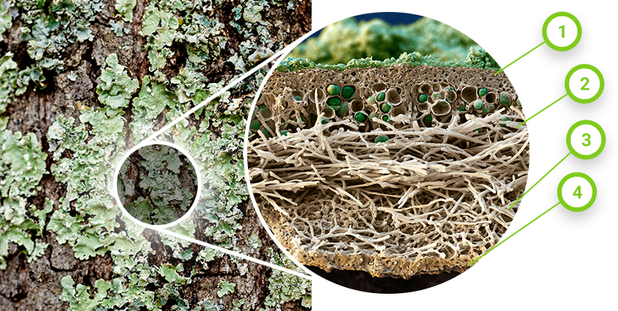

Slide 4
Алге и цијанобактерије могу живјети самостално, док гљива може опстати само у симбиози.
Код већине лишајева на попречном пријесеку разликујемо четири слоја:
Микробионт образује доњу кору
Растреситу срж
Горњу кору испод које се налази
Фотосинтетски слој сачињен од фотобионта

Slide 5
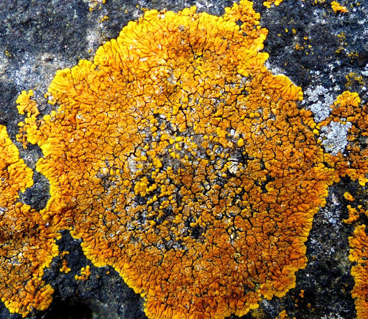
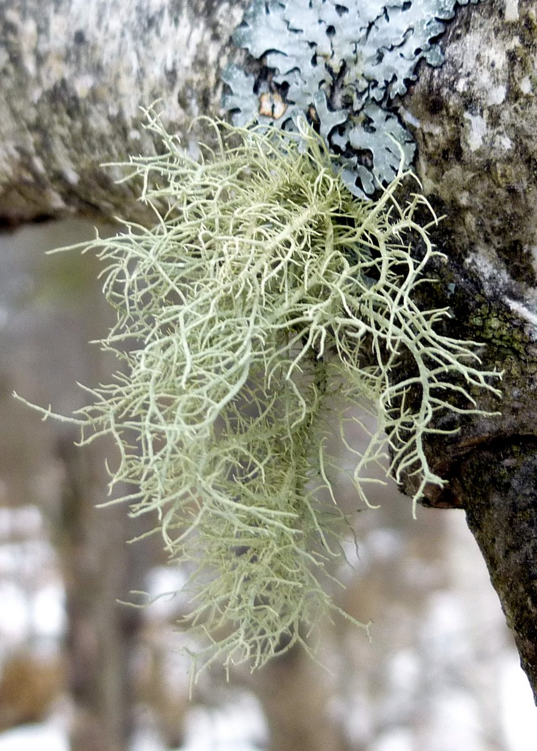
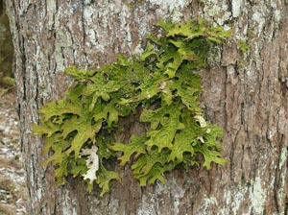
Према граћи разликујемо три основна типа талуса:
Корасти тип талуса подсјећа на кору дрвета и чврсто налијеже на подлогу на којој расте тако да га је јако тешко одвојити од подлоге. Ово је најпорстији али најраширенији тип.
2. Листаст тип талуса је за подлогу причвршћен само једним својим дијелом преко појединачних или груписаних хифа.
Морфолошки је сложенији и на њему се налази горња и доња страна.
3. Жбунасти тио тапуса је најсложеније граће. Има изглед жбуна који је за подлогу причвршћен само једним дијелом и лако се може одвојити.

Slide 6
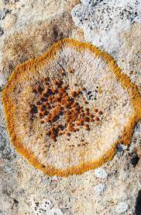
Лишајеви се искључиво размножавају бесполним путем, фрагментацијом дијелова талуса или формирањем посебних структура која се назива соредије или изидије.
Соредије се формирају у облику лоптица које се састоје из неколико ћелија алги огружених хифама гљива. Када се образује маса соредије, кора талуса пуца и соредије се разносе вјетром или кишом.
Изидије имају облик простих израштаја који су обично тамнији од талуса лишаја. Имају јасно издвојену кору, разносе се вијетром.

Slide 7
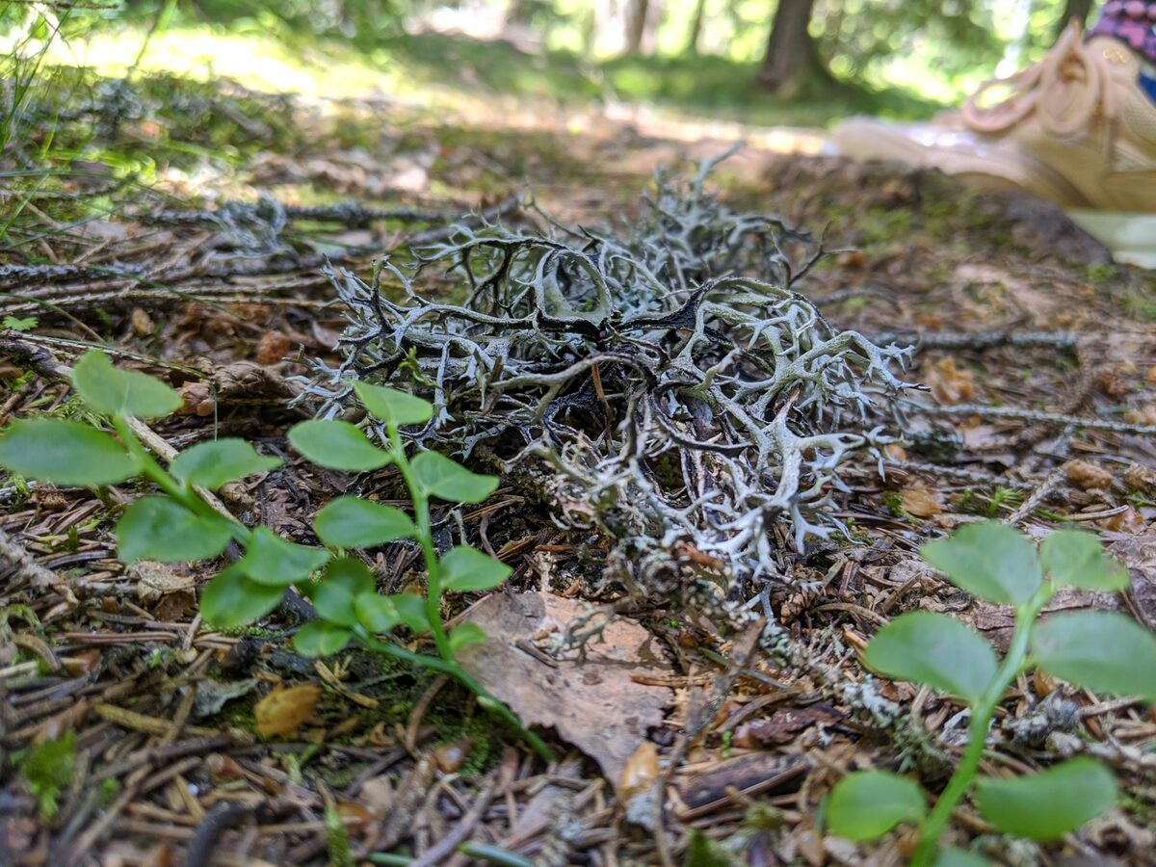
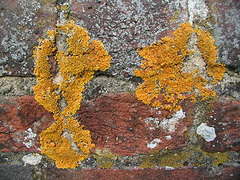
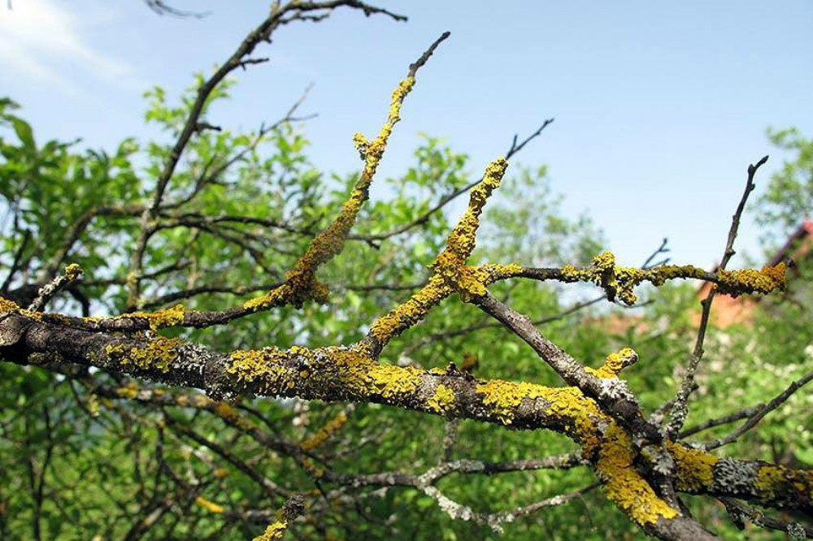
Када су услови неповољни прелази стање анабиозе.
Лишајеви расту јако споро, само неколико центиметара годишње.
Насељавају различита снатишта: кору дрвета, стијене, камен, земљиште. У тундрама престављају главни извор хране.
Неке врсте су богате скробом и користе се у исхрани. Садрже лишајевску киселину, које је користе у фармацеутској индустрији, учествују у порцесу стварања земљишта.
Лишајеви су индикатори чистог ваздуха. Мјеста гдје је ваздух загађен и нема лишајева називају се лишајевске пустиње.

